Slide 1
MATÉRIEL DIDACTIQUE CŒUR D’AUSCHWITZ

Slide 2
L’HISTOIRE DE L’OBJET APPELÉ LE « CŒUR D’AUSCHWITZ »
Elle s’appelle Fania. Le F qui est sur le dessus du cœur est la première lettre de son prénom.
Pendant la guerre, Fania est en Pologne. Elle est une prisonnière dans le camp d’Auschwitz. Elle est forcée de travailler dans une fabrique de munitions.
Le 12 décembre 1944, Fania a son anniversaire. Elle a 20 ans. Dans la fabrique de munitions, Fania a une amie qui s’appelle Zlatka.
Zlatka veut offrir un cadeau à Fania pour son anniversaire. Elle a l’idée de fabriquer un cœur qui contiendrait plusieurs signatures de femmes qui travaillent dans la fabrique de munitions.
Zlatka fabrique le cœur. Il est très difficile de trouver le matériel dont elle a besoin pour la fabrication. Les ciseaux, le papier, le tissu et les crayons sont des objets rares et interdits.
Une fois le cœur fabriqué, elle met un mot dans le cœur, puis elle fait signer une vingtaine de femmes. Ces femmes, prisonnières à Auschwitz, viennent de pays différents. Elles écrivent dans le cœur en polonais, en allemand, en français et en hébreu. Dans le cœur, il y a des messages d’amitié, des mots d’espoir, des souhaits d’anniversaire et des signatures. Puis elles offrent le cœur à Fania.
En janvier 1945, Auschwitz est évacué. Fania et ses camarades sont forcées de marcher en direction de l’Allemagne. On appelle cet événement « la marche de
la mort ». Tout au long de la marche, Fania réussit à garder le cœur caché sous son bras.
Après trois jours de marche, Fania et certaines des travailleuses de la fabrique de munitions sont déportées par train vers Ravensbrück, qui est un camp de concentration pour femmes. Un dernier message est écrit dans le cœur par une jeune femme le 26 janvier 1945 à Ravensbrück.
Fania et Zlatka ont toutes deux survécu à l’Holocauste. Dans le cœur, l’inscription favorite de Fania est « Liberté, Liberté, Liberté ». Fania a fait don du cœur au Musée de l’Holocauste Montréal en 1988. Dans le Musée, c’est un objet exceptionnel : c’est un des rares objets connus à avoir été créé par des prisonnières à Auschwitz.
En 1998, Zlatka, comme beaucoup de survivants de l’Holocauste, a raconté à Montréal, devant une caméra et en yiddish, son parcours de vie. Dans cet enregistrement, elle raconte comment elle a eu l’idée de fabriquer le cœur et comment elle a procédé. Elle dit : « Nous étions 20 (femmes); c’est pourquoi j’ai imaginé 20 couches ». En réalité, dans le cœur, il y a 12 signatures de femmes.
L’histoire du cœur continue. En 2008, un documentaire a été tourné au sujet de l’histoire du cœur. Les réalisateurs Luc Cyr and Carl Leblanc ont parcouru le monde pour retrouver les femmes qui ont signé dans le cœur. À l’occasion du tournage, Fania a revu le cœur d’Auschwitz au Musée de l’Holocauste Montréal. À cette même occasion, des élèves de l’école Lambert-Closse à Montréal, qui ont fait l’activité Le cœur d’Auschwitz, lui ont offert un cœur avec des vœux pour son 84e anniversaire.
Fania vit aujourd’hui à Toronto. Elle est née le 12 décembre 1924.
Zlatka Pitluk a raconté son histoire de vie et son expérience de l’Holocauste devant une caméra vidéo, le 16 septembre 1998. Certains survivants font cette démarche pour transmettre la mémoire aux jeunes.
Fania Fainer, le 10 décembre 2008, au Musée de l’Holocauste Montréal. Elle est devant la vitrine où est exposé l’objet « cœur d’Auschwitz ».
Zlatka vivait à Buenos Aires jusqu’à son décès en 2018. Elle est née le 24 septembre 1924.
© Musée de l’Holocauste Montréal

Slide 3
© Musée de l’Holocauste Montréal

Slide 4
© Musée de l’Holocauste Montréal

Slide 5
© Musée de l’Holocauste Montréal

Slide 6
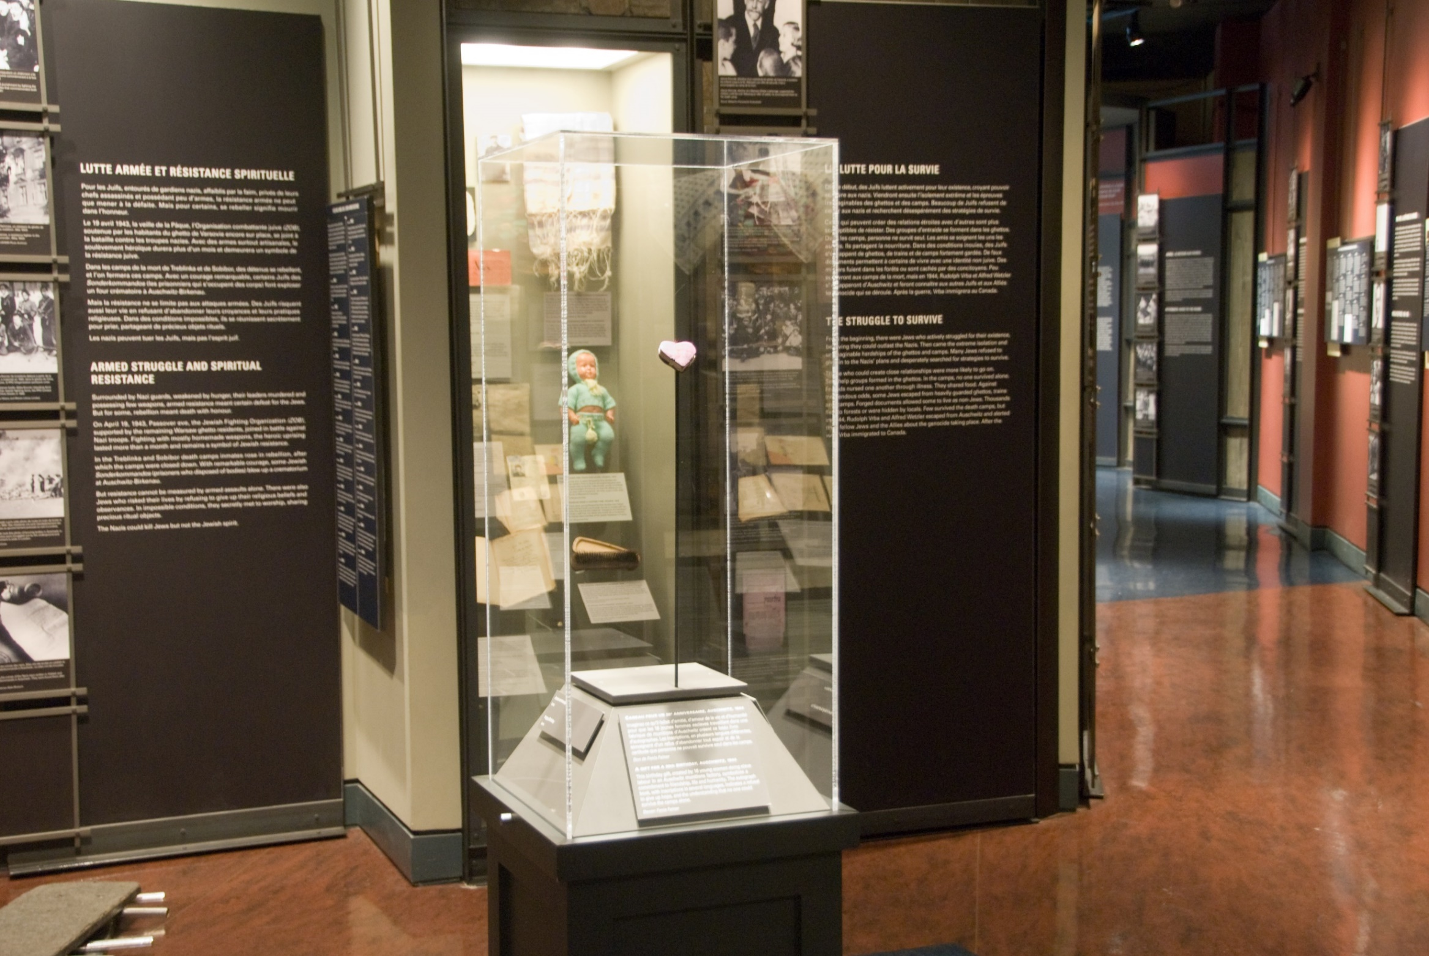
© Musée de l’Holocauste Montréal

Slide 7
© Musée de l’Holocauste Montréal

Slide 8
© Musée de l’Holocauste Montréal

Slide 9
© Musée de l’Holocauste Montréal

Slide 10
© Musée de l’Holocauste Montréal

Slide 11
© Musée de l’Holocauste Montréal

Slide 12
© Musée de l’Holocauste Montréal

Slide 13
© Musée de l’Holocauste Montréal

Slide 14
© Musée de l’Holocauste Montréal

Slide 15
© Musée de l’Holocauste Montréal

Slide 16
© Musée de l’Holocauste Montréal

Slide 17
© Musée de l’Holocauste Montréal

Slide 18
© Musée de l’Holocauste Montréal

Slide 19
© Musée de l’Holocauste Montréal

Slide 20
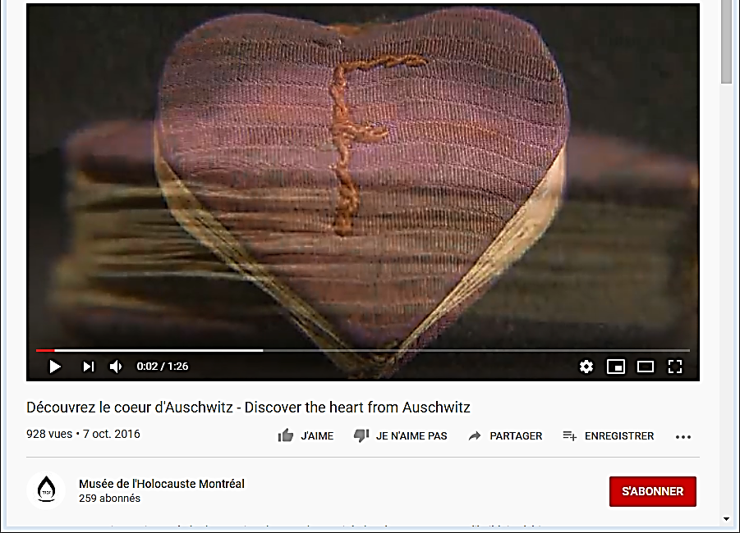
https://www.youtube.com/watch?v=WnIoy297LVI&feature=youtu.be
© Musée de l’Holocauste Montréal

Slide 21
https://www.youtube.com/watch?v=SySpOO-E43o&feature=youtu.be
© Musée de l’Holocauste Montréal

Slide 22
https://www.youtube.com/watch?v=AjhenOmDhpA&feature=emb_logo
© Musée de l’Holocauste Montréal

Slide 23
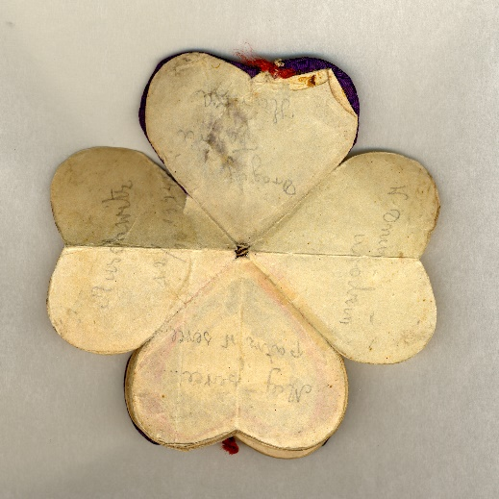
Hanka
Langue originale | Traduction
Polonais | Le jour de ton anniversaire Ai un cœur, Regarde dans un cœur Auschwitz 12/XII/1944 À ma chère Fanni Hanka
© Musée de l’Holocauste Montréal

Slide 24
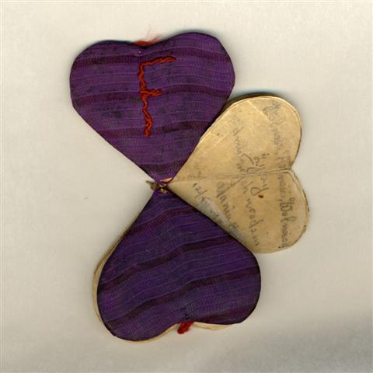
Mania
Langue originale | Traduction
Polonais | Liberté, Liberté, Liberté Souhait le jour de ton anniversaire Mania M(…) 12/XII/1944
© Musée de l’Holocauste Montréal

Slide 25
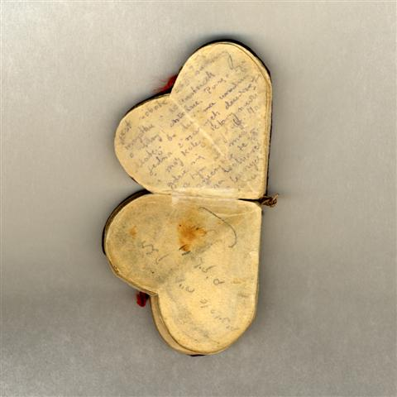
Non signé / Mazal
Langue originale | Traduction
Polonais | C’est samedi 26.1.45. Tout (…) Ravensbrück. J’écris ici, sur ce papier parce qu’il n’y a plus d’anniversaires. Une de nos filles et mon ami, que nous ne savons pas où ils sont, je peux seulement espérer qu’ils sont libres maintenant
Hébreu | Que ta vie soit longue et douce Mazal
© Musée de l’Holocauste Montréal

Slide 26
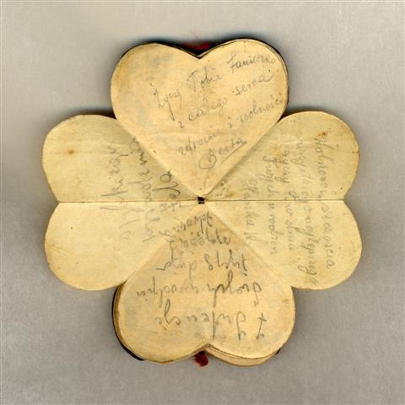
Hanka W / Fela / Berta
Langue originale | Traduction
Polonais | Liberté et chance Tous mes meilleurs vœux le jour de ton anniversaire Hanka W.
Polonais | À l’occasion de ton anniversaire Nous te souhaitons beaucoup de chance et la santé Je te souhaite un liberté prochaine Fela
Polonais | Faniecka Du fond de mon Coeur Santé et liberté Berta
© Musée de l’Holocauste Montréal

Slide 27
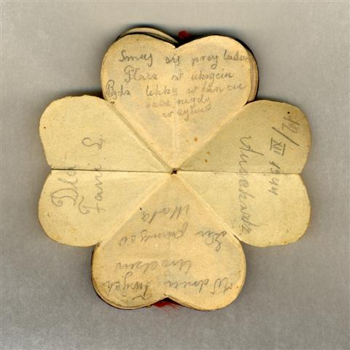
Mala
Langue originale | Traduction
Polonais | Pour Fani L. Rie parmi les gens, pleure en cachette Soit légère dans la danse, mais jamais dans la vie Le jour de ton anniversaire, pour se souvenir Mala 12/XII/1944 Auschwitz
© Musée de l’Holocauste Montréal

Slide 28
Ruth
Langue originale | Traduction
Allemand | Fani Apprend à connaître les êtres humains car ils changent Les gens qui t’appellent une amie aujourd’hui, te dénigreront demain Yeux bleus, bouche rouge Chère Fani, reste en santé Auschwitz Le 12.12.1944 Je te souhaite le meilleur chère Fani, Ruth
© Musée de l’Holocauste Montréal

Slide 29
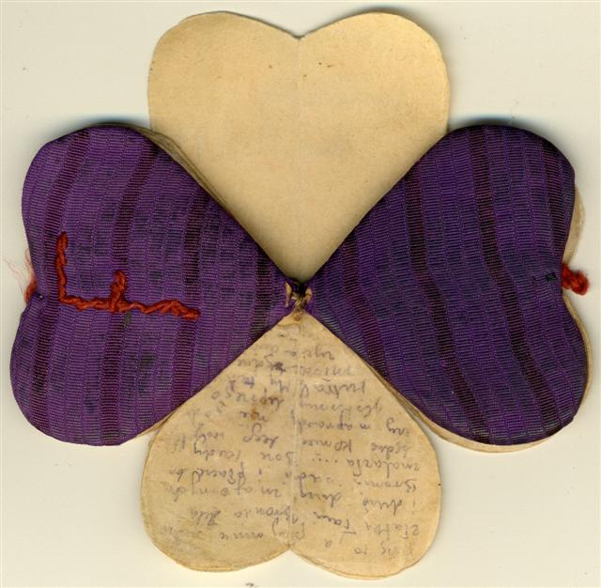
Non signé
Langue originale | Traduction
Polonais | Près de moi sont Zlatka, Fania, Bronia, Hela et beaucoup de personnes que je connais. Bronia est assise et elle pleure. Elle gèle Mon cher Dieu, quand est-ce que viendra la fin de tout cela? Aurons-nous vraiment un meilleur demain? Nous sommes si jeunes and avons tellement de vie devant nous
© Musée de l’Holocauste Montréal

Slide 30
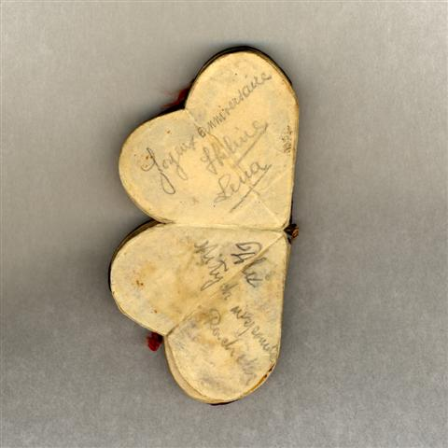
Hélène, Lena / Rachela
Langue originale | Traduction
Français | Joyeux anniversaire Helene Lena
Polonais | Pour d’agréables souvenirs Rachela
© Musée de l’Holocauste Montréal

Slide 31
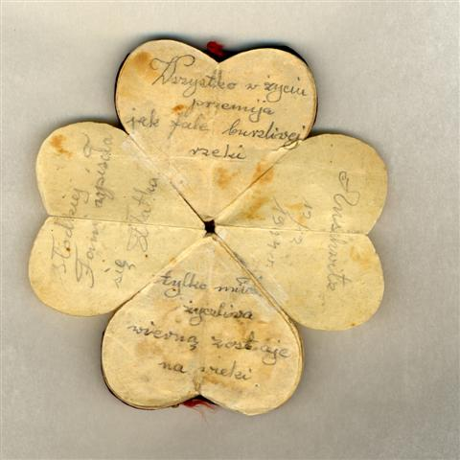
Zlatka
Langue originale | Traduction
Polonais | Dans la vie tout passe comme une vague dans une rivière tumultueuse Seul le vrai amour reste fidèle pour toujours Amour À ma chère Fani Écrit par Zlatka Auschwitz 12/XII/1944
© Musée de l’Holocauste Montréal

Slide 32
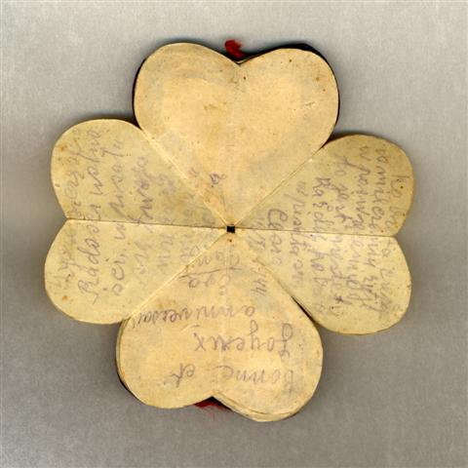
Eva Pany / Bronia / Cesia
Langue originale | Traduction
Français | Bonne et Joyeux anniversaire Eva Pany
Polonais | Je te souhaite chance, Bonheur, liberté, inscrit dans ton propre (…) Bronia
Polonais | La vertu est (…) garde le silence et c’est notre sacrifice C’est malheureusement le destin de chacun Signé Cesia 12/XII/1944
© Musée de l’Holocauste Montréal

Slide 33
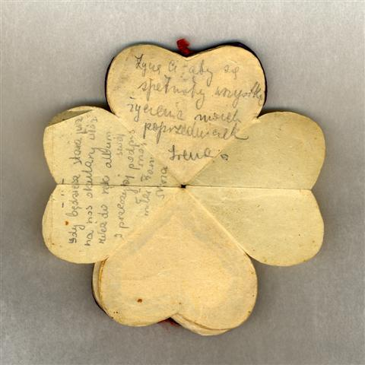
Irena / Mina
Langue originale | Traduction
Polonais | Je souhaite que tous tes vœux se réalisent (comme ceux de nos prédécesseurs) Irena
Polonais | Quand tu seras vieille, mets tes lunettes sur ton nez, prends cet album dans ta main et lis ma signature à nouveau, ma chère Fani Mina
© Musée de l’Holocauste Montréal

Slide 34
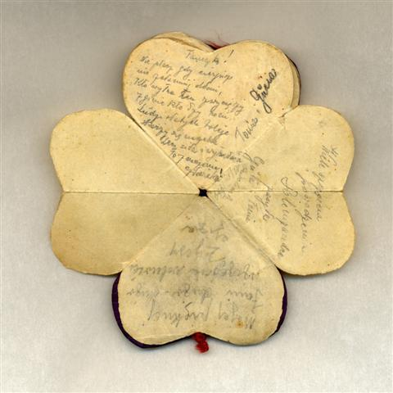
Tonia et Gusia / Guta et Tonia / Giza
Langue originale | Traduction
Polonais | Faniezka! Ne pleure pas quand tu souffres, ne baisse pas la main Celui qui est fort gagnera, celui qui est déprimé périra Tonia and Gŭsia
Polonais | Beaucoup de vœux et de réussite Envoyé par Guta et Tonia 11/XII
Polonais | Ma belle Fania Beaucoup de chance et de liberté Vœux Giza
Gŭsia est un diminutif affectif de “Guta” : il s’agit de la même personne que le message suivant.
© Musée de l’Holocauste Montréal

Slide 35
Fiche d’analyse d’un artefact
Fiche d’analyse d’un témoignage vidéo
FICHE D’ANALYSE D’UN ARTEFACT
Observez l’artéfact et essayez de répondre aux questions suivantes. Justifiez vos réponses :
Décrivez l’objet (genre d’objet, forme, matériau, couleur, etc.) :
Dans quel état est-il ?
De quand date-t-il ?
S’agit-il d’un document écrit ? Si oui, consultez le fichier suivant sur les sources primaires : museeholocauste.ca/app/uploads/2018/10/documents-primaires-en- classe.pdf
Comporte-t-il une inscription ? En quelle langue ?
Que peut-on dire de son propriétaire ?
Que nous apprend l’objet sur les gens qui l’ont utilisé ou qui ont pu être touchés par lui ?
À votre avis, quelle est la taille de cet objet ?
À votre avis, qui a produit cet objet ?
À votre avis, d’où vient cet objet ? Où a-t-il été utilisé ?
À votre avis, à quoi servait cet objet ?
Que nous apprend cet objet sur l’Holocauste ? Sur la Deuxième Guerre mondiale ?
Des objets comme celui-ci existent-ils aujourd’hui ?
FICHE D’ANALYSE D’UN TÉMOIGNAGE VIDÉO
Vous allez regarder un clip vidéo extrait d’un témoignage d’un survivant ou d’un témoin de l’Holocauste.
Consignes
Avant de regarder le clip, lisez la biographie de la personne.
Répondez aux questions suivantes, selon ce que la personne interviewée raconte. (Certaines questions ne s’appliqueront pas à votre clip) :
Questions
Nom de la personne interviewée :
De quel événement la personne parle-t-elle?
3. Quand et où cet événement a-t-il eu lieu?
Quel âge la personne avait-elle à l’époque?
Comment a-t-elle réagi ? Quelle action a-t-elle posée?
Qu’a-t-elle ressenti?
7. Quel impact cet événement a-t-il eu sur elle?
Quelle est la réaction des autres personnes dont elle parle? (aide, collaboration avec les Allemands…)
À votre avis, pourquoi ont-ils agi comme ça? Cela vous surprend-il? Pourquoi?
© Musée de l’Holocauste Montréal, 2018
© Musée de l’Holocauste Montréal, 2019

Slide 36
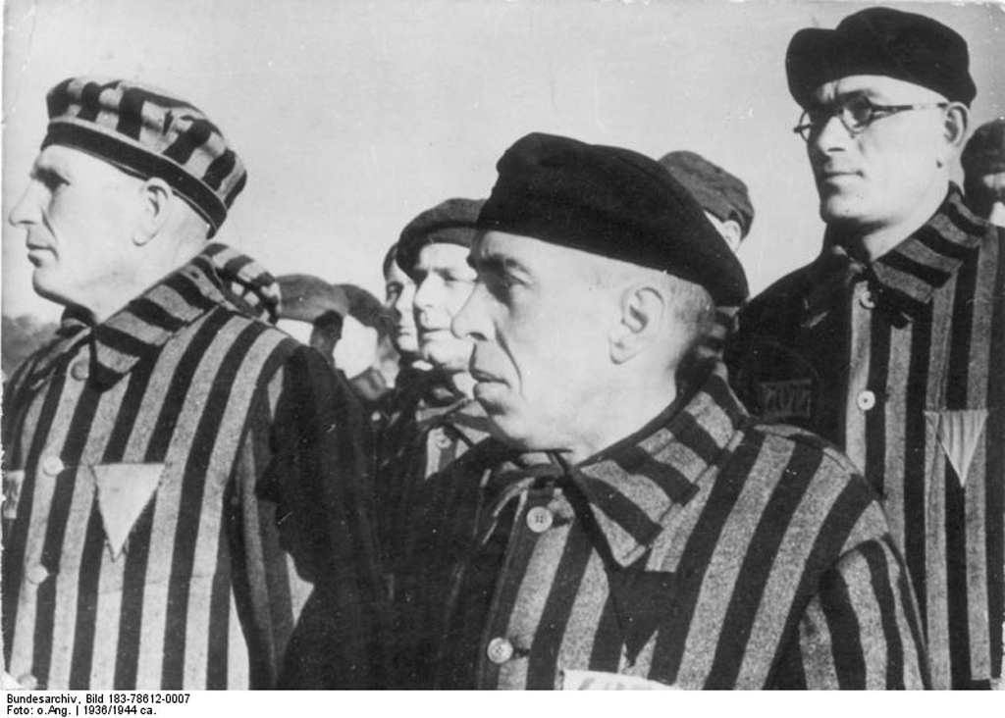
Insigne de prisonnier de camp de concentration identifiant un opposant politique juif. Allemagne, 1939
Prisonniers du camp de concentration de Sachsenhausen durant l’appel. Allemagne, 1936.
Source: Bundesarchiv, Bild 183-78612-0007/CC-BY-SA
© Musée de l’Holocauste Montréal

Slide 37
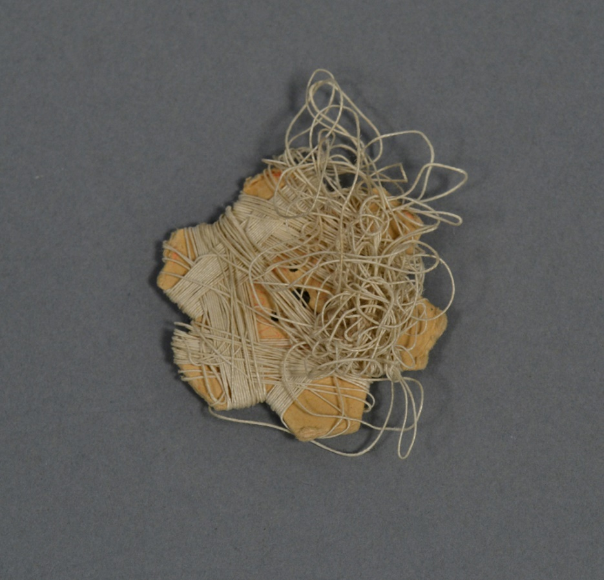
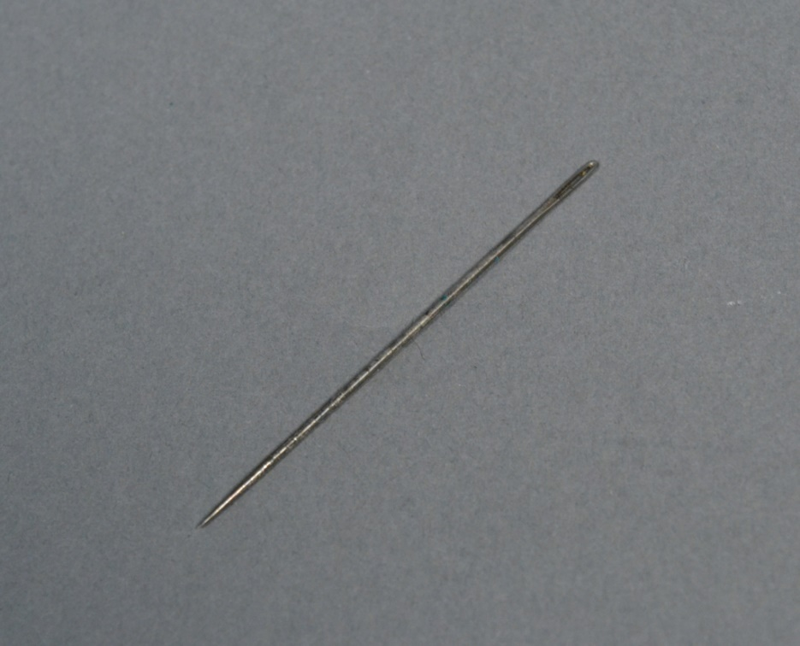
Photo de famille prise à Kovno, en Lituanie, en 1938. Rosa Pliskin (1898-1986) est la troisième personne à partir de la droite, au deuxième rang. Au centre se tient Mordechai Pliskin, son mari, qui a été tué au camp de concetration de Dachau.
Nécessaire de couture conservé dans le camp de concentration par Rosa Pliskin. Pologne, vers 1942.
© Musée de l’Holocauste Montréal

Slide 38
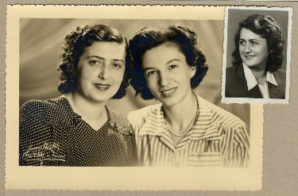
Sonia Aronowicz avec sa belle-sœur Miriam Rykles et son amie Minya Varecklhad (en haut à droite). Pologne, vers 1946.
Source: collection de la famille.
Uniforme de prisonnière de Sonia Aronowicz. Pologne, 1943-1945.
Entre 1943 et 1945, Sonia est internée dans plusieurs camps de concentration de Lettonie et de Pologne. Elle survit ensuite à une marche de la mort avant d’être libérée par des soldats soviétiques en Pologne.
© Musée de l’Holocauste Montréal

